Slide 1
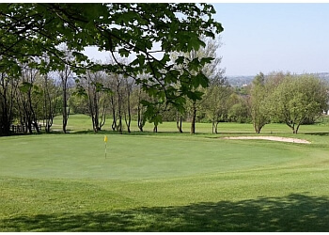


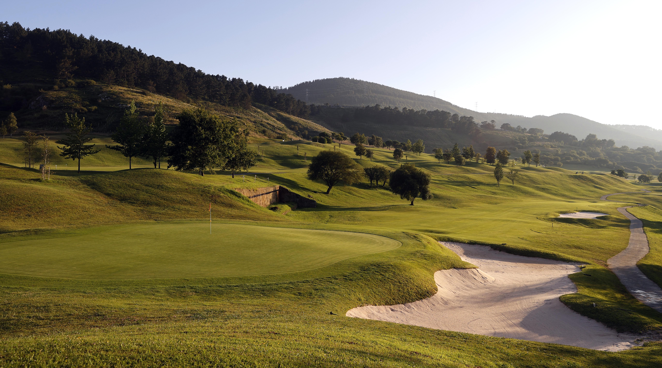

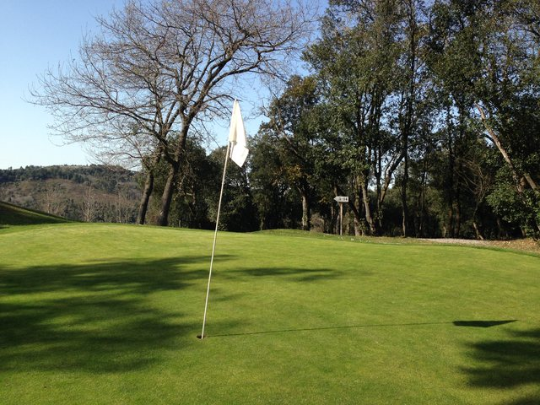

Copa Bizkaia Pitch & Putt 2022
Derio - Meaztegi- Urgoiti
Patarocinada por la Federación Bizkaina
1 Octubre Derio
9 Octubre Meaztegi
23 Octubre Final Palacio Urgoiti.
Información y Reservas:
Por mail en cada Campo
deriogolf@gmail.com
recepcion@meaztegigolf.eus
golf@palaciourgoiti.com

